Slide 1




Slide 2







Slide 3





Học tiếp
Notes:
GIÁO VIÊN BẤM CHUỘT VÀO CÁC MẢNH GHÉP ĐỂ ĐƯỢC DẪN ĐẾN CÂU HỎI TƯƠNG ỨNG.
Cách thay ảnh sau mảnh ghép, kéo 1 mảnh ghép ra, bấm chuột phải vào ảnh chọn change picture

Slide 4

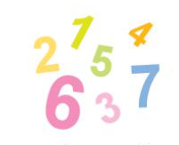

Nhìn tranh đoán chữ
chữ số
Notes:
Bấm bông hoa quay lại

Slide 5
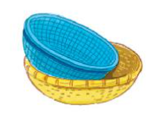
Nhìn tranh đoán chữ
rổ rá
Notes:
Bấm bông hoa quay lại

Slide 6
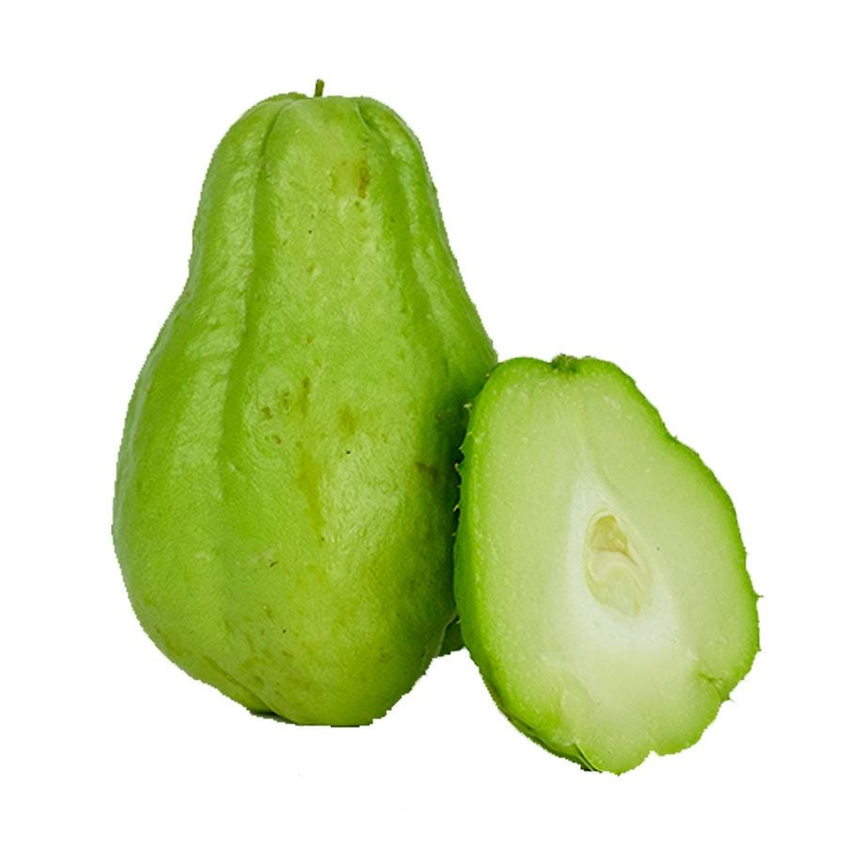
Nhìn tranh đoán chữ
su su
Notes:
Bấm bông hoa quay lại

Slide 7
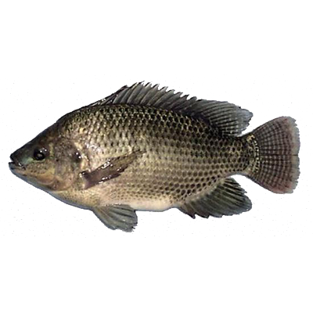
Nhìn tranh đoán chữ
cá rô
Notes:
Bấm bông hoa quay lại

Slide 8


Bích
Thứ hai ngày 13 tháng 10 năm 2025
Tiếng Việt
Bài 22:T t – Tr tr ( Tiết1)

Slide 9
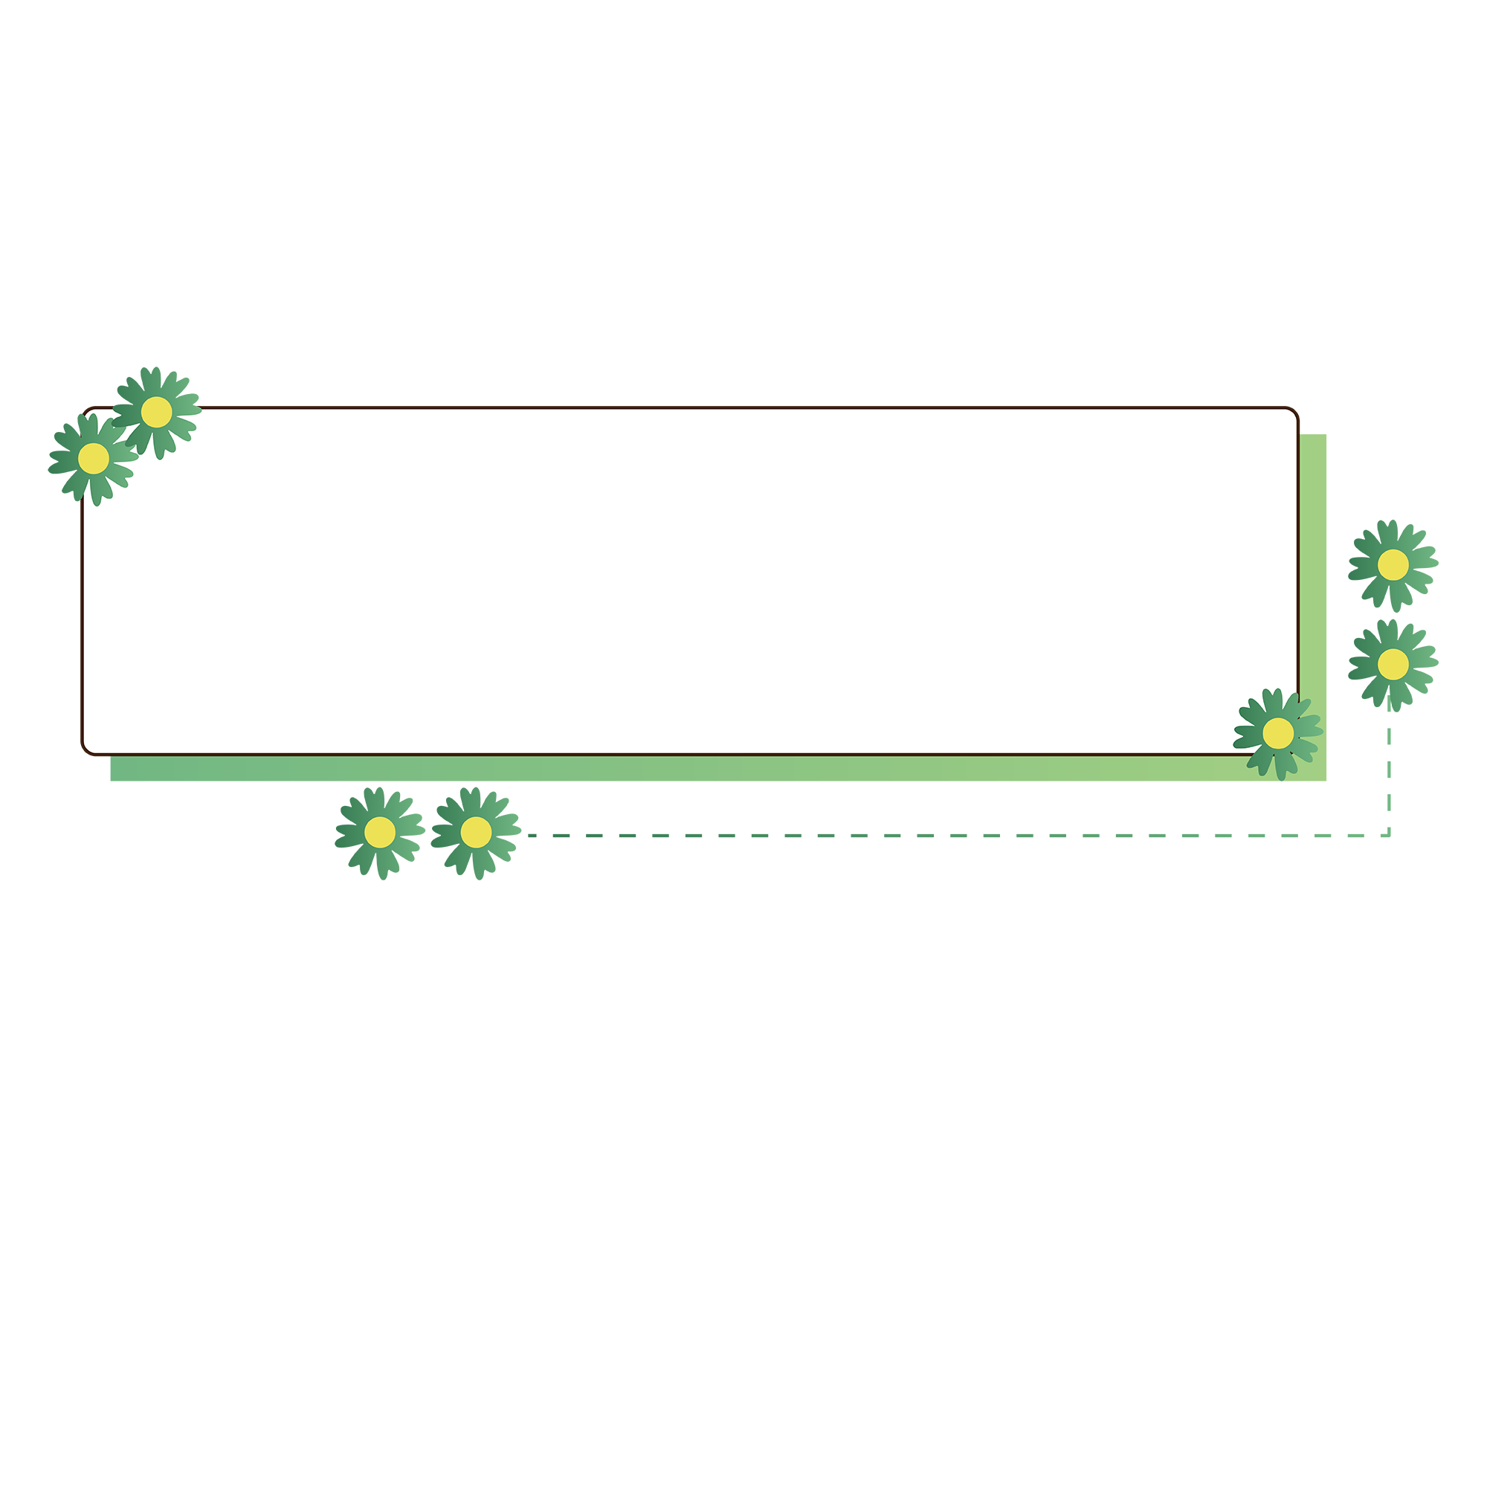



Slide 10
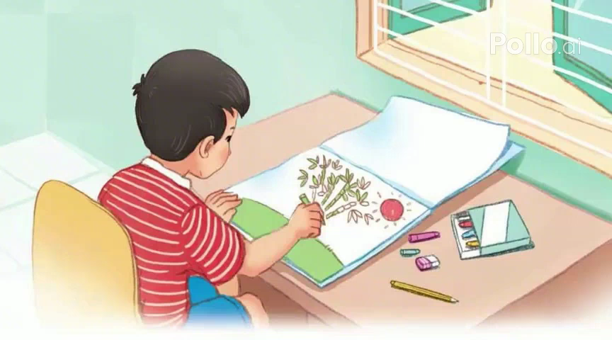

Slide 11


Nam tô bức tranh cây tre.

Slide 12
Đọc
2
t

Slide 13
Đọc
2
tr

Slide 14
So sánh
t
t
tr
t
r

Slide 15
2
Đọc
t
tr
t
ô
tr
e
tô
tre
.
t
t
tr
tr
tr
tá
tạ
tẻ
trê
trò
trổ

Slide 16





ô tô
sư tử
cá trê
tre ngà

Slide 17
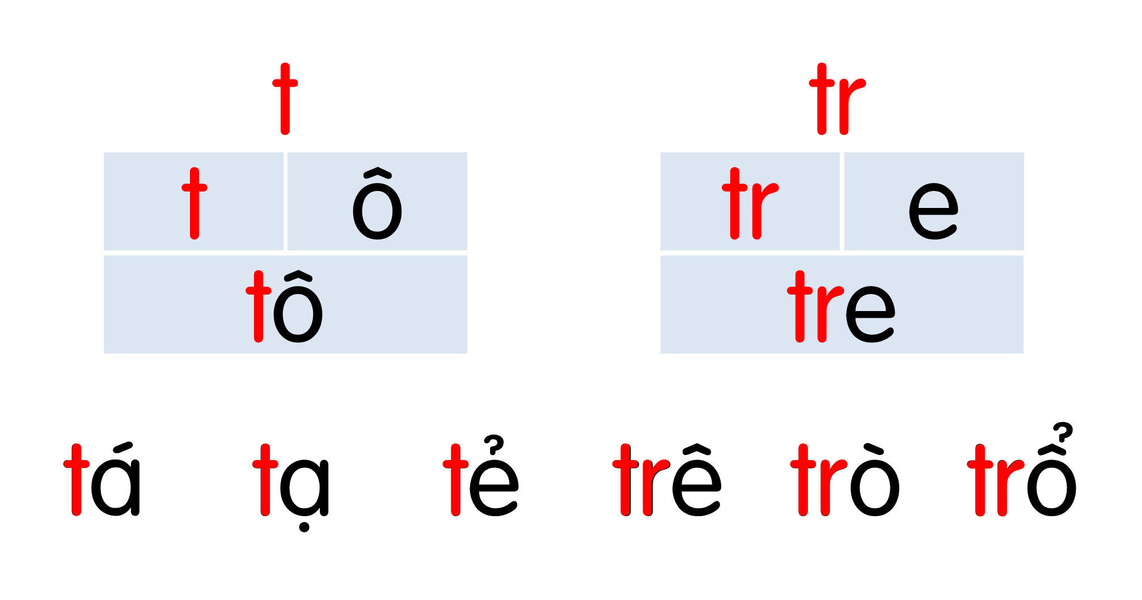





Slide 18
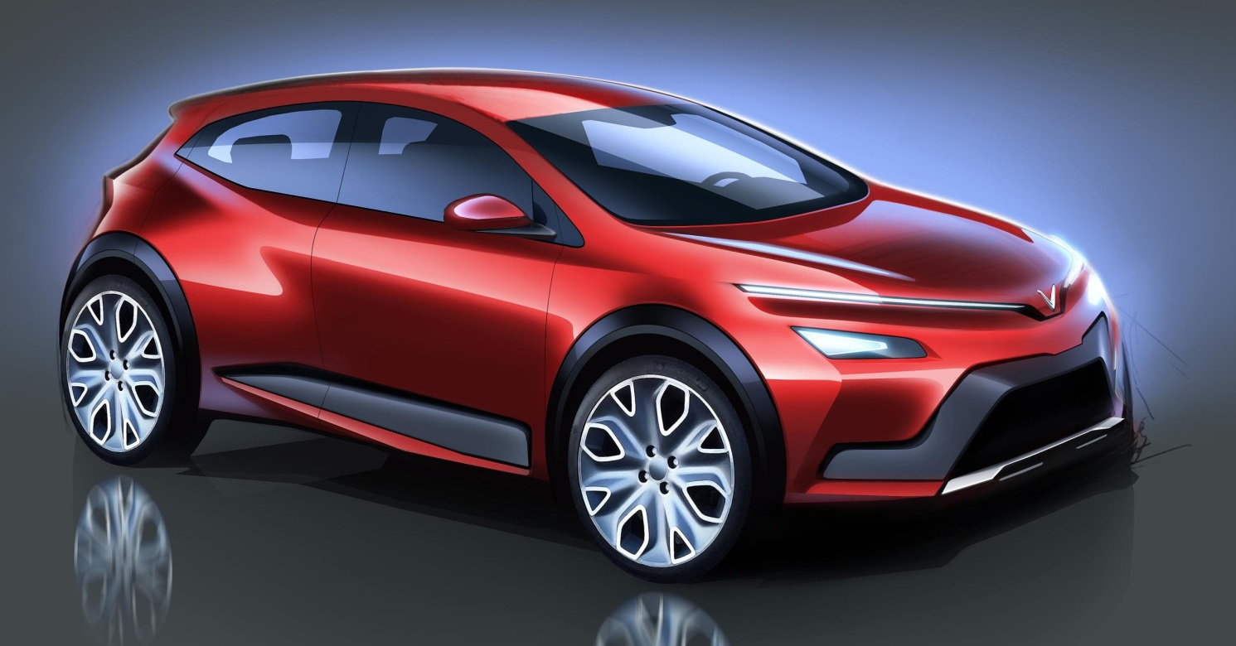
t
ô tô

Slide 19
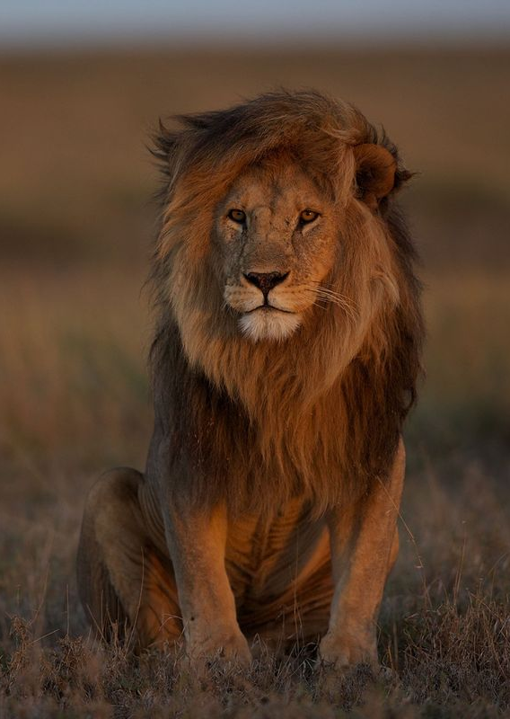
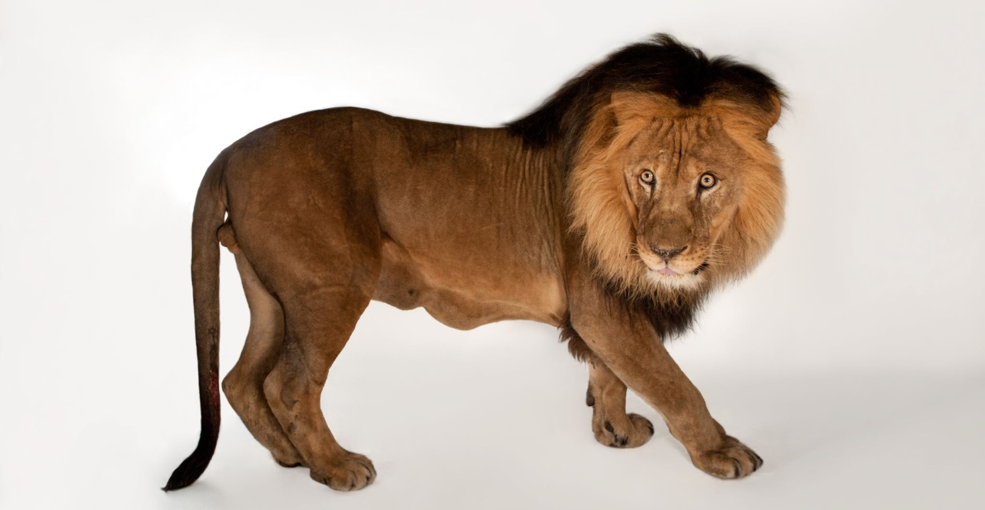
sư tử
t

Slide 20
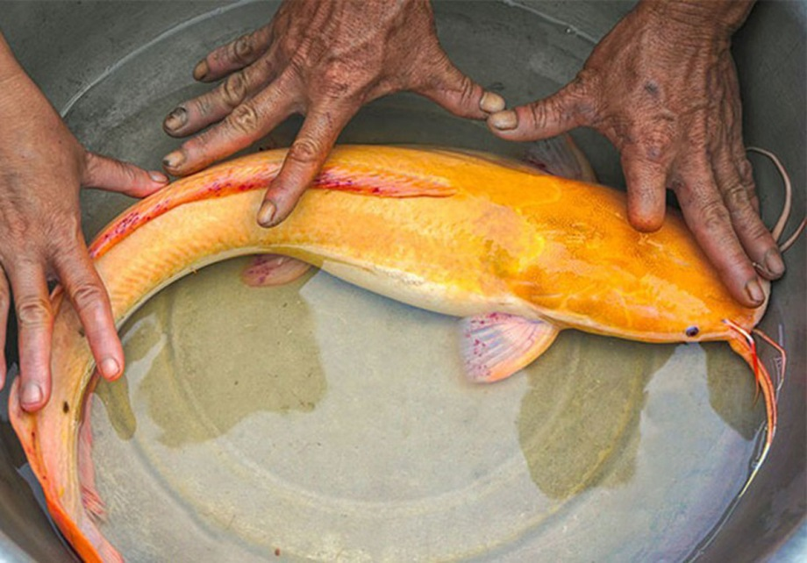
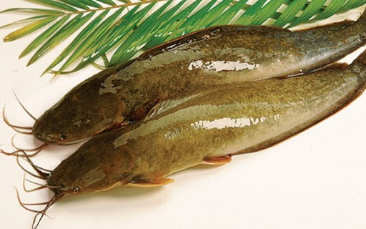
cá trê
tr

Slide 21

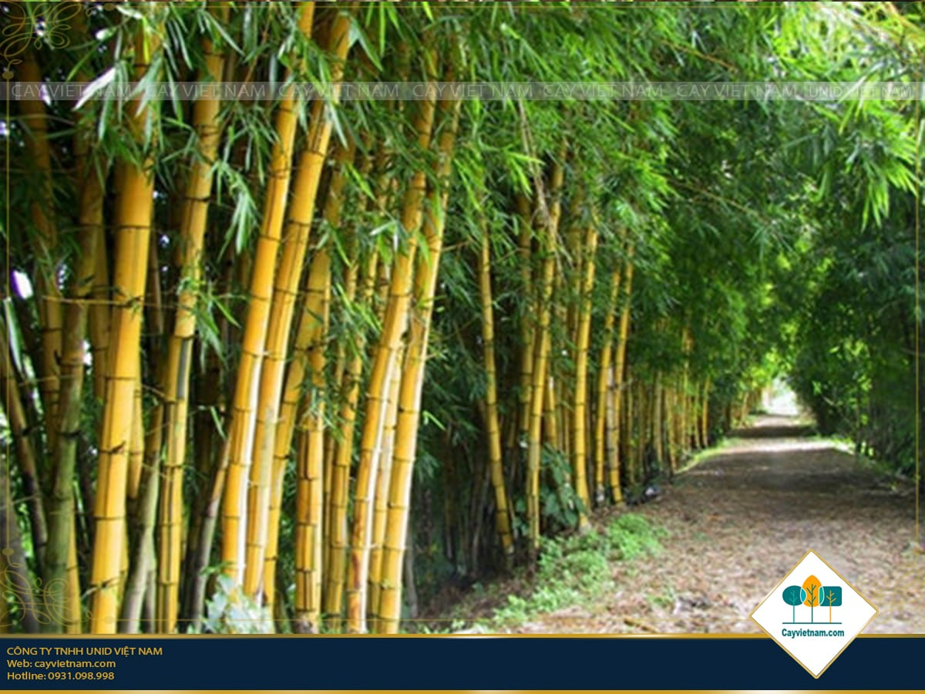
tr
tre ngà

Slide 22
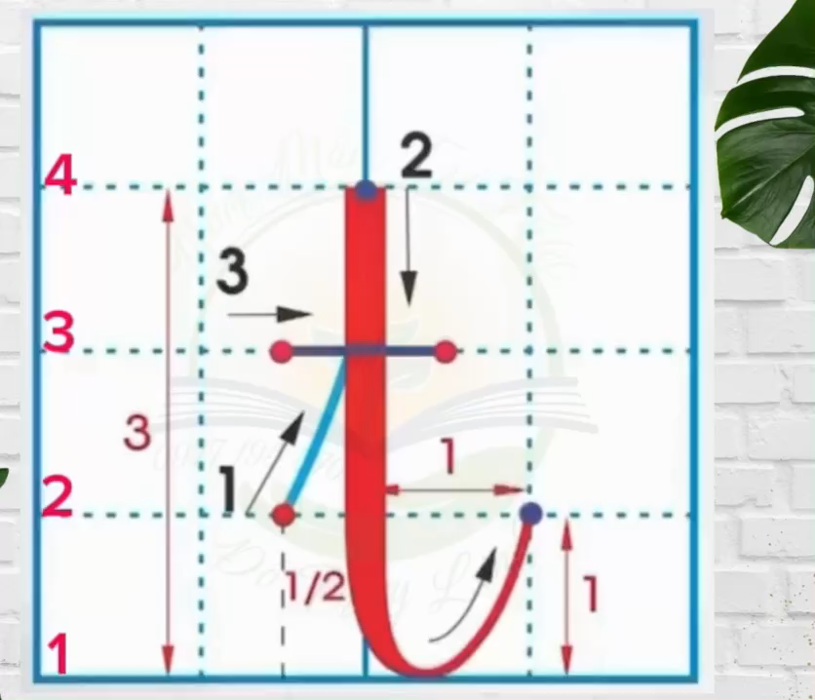

Slide 23
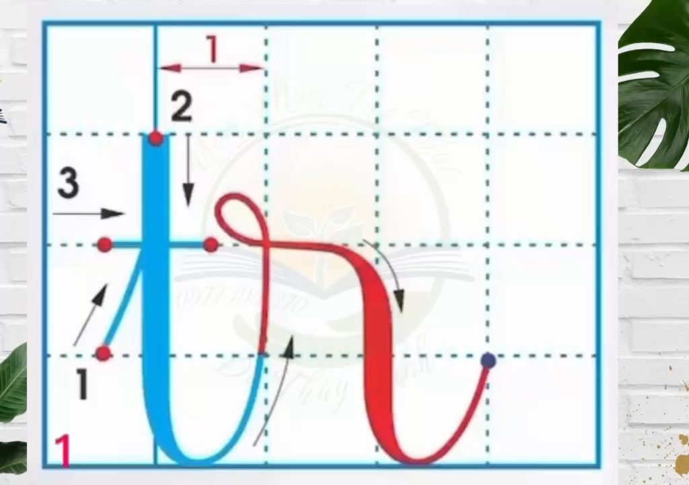

Slide 24
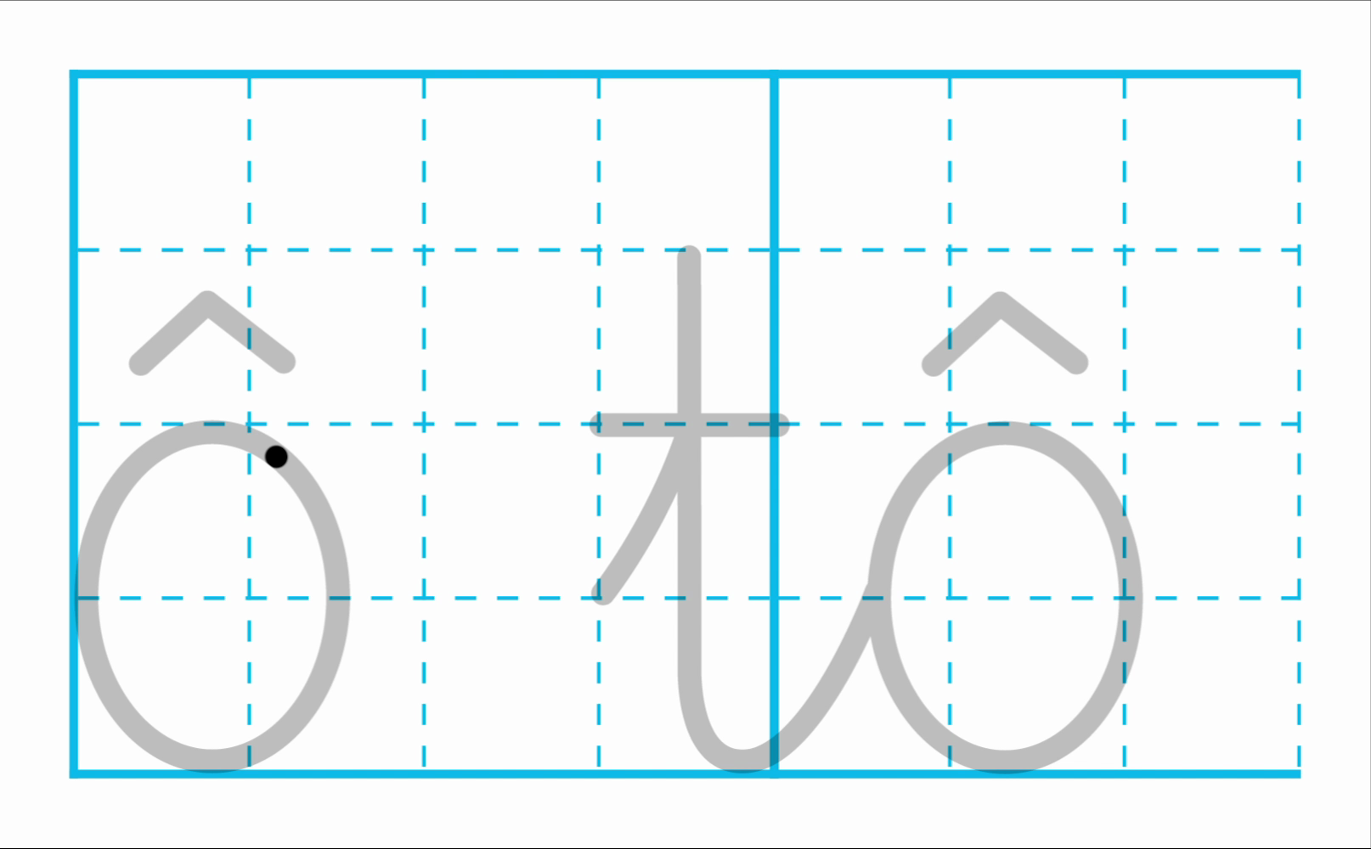

Slide 25
Viết vở
Ǉ
Ǉ
Ǉr
Ǉr

Slide 26
Viết vở
ô Ǉô

Slide 27
Viết vở
cá Λɐ

Slide 28


CỦNG CỐ TIẾT HỌC
Chúng ta vừa học âm gì?
Tiếp thu tốt để ta sang tiết 2

Slide 29



Slide 30

Giáo viên dạy
Đào Thị Kim Hương

